Slide 1


學習扶助
輔導組 11.14

Slide 2
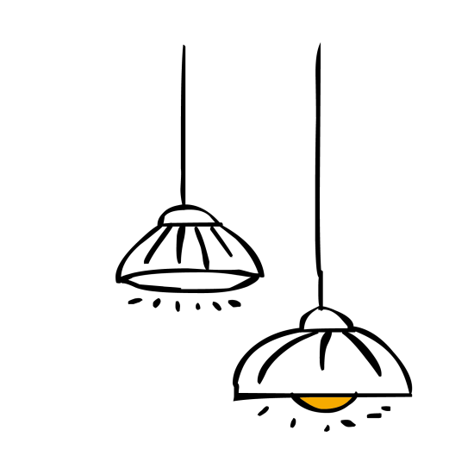


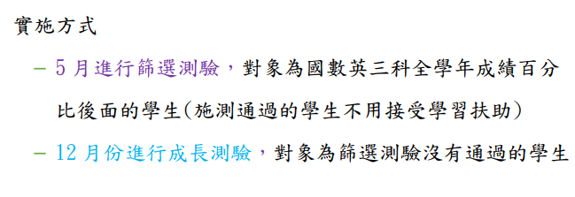
學習扶助
學校代碼183608
https://www.ypppt.com/

Slide 3
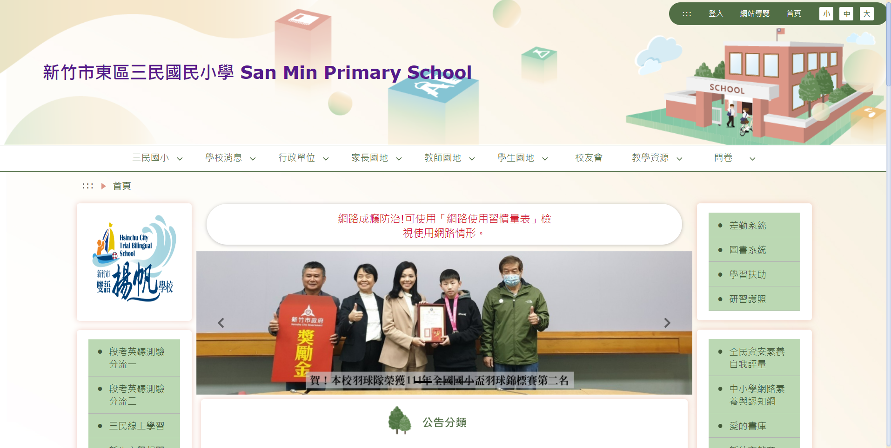
學習扶助
學校代碼183608
https://www.ypppt.com/

Slide 4
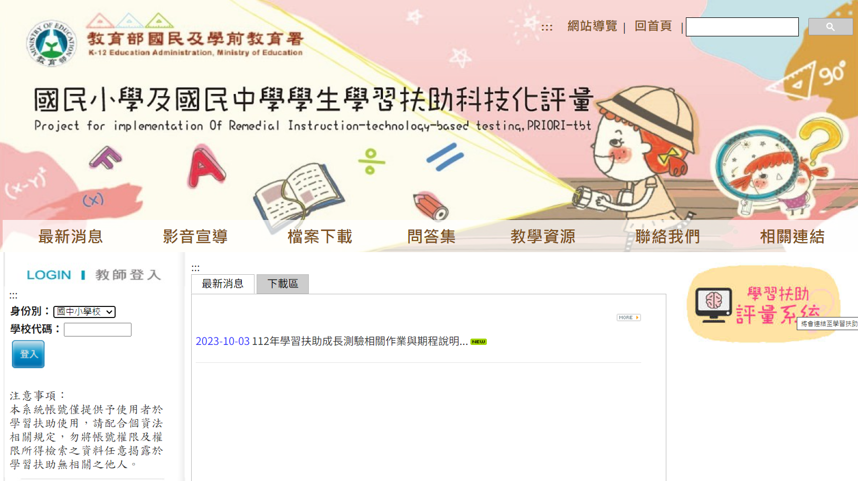
學習扶助
學校代碼183608
學校代碼
183608
https://www.ypppt.com/

Slide 5
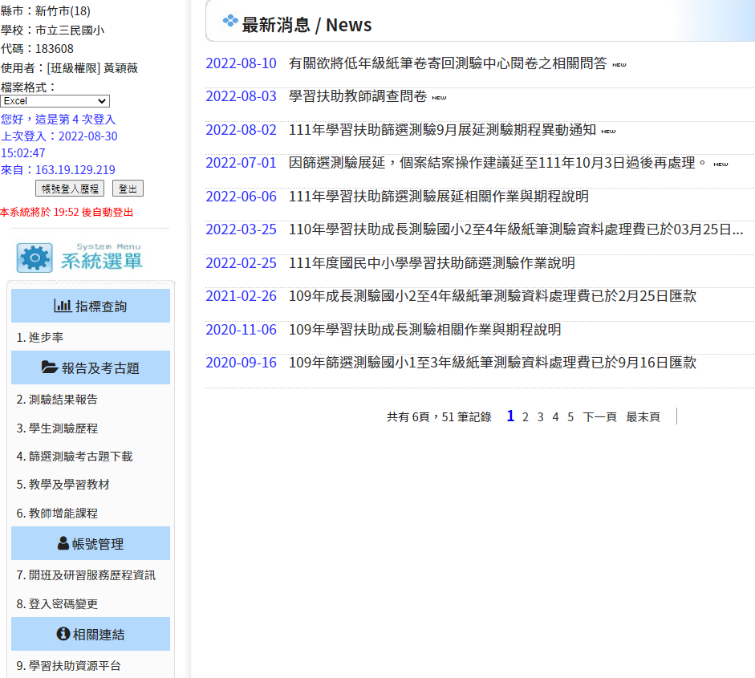
學習扶助
學校代碼183608
https://www.ypppt.com/

Slide 6
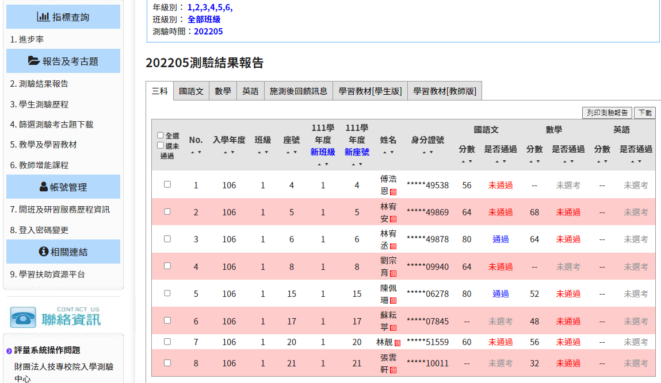
學習扶助
學校代碼183608
202305
班上的個案
名單
https://www.ypppt.com/

Slide 7
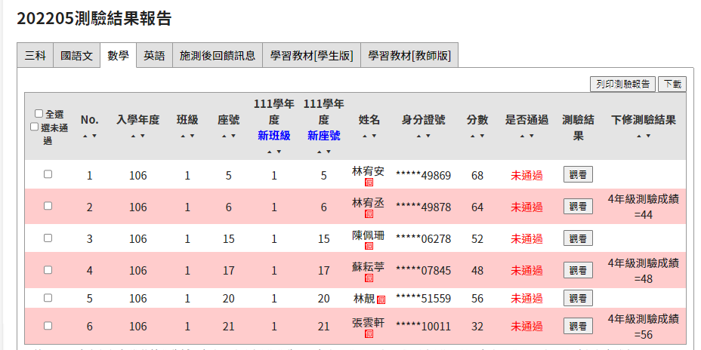
學習扶助
學校代碼183608
班上的個案
名單
https://www.ypppt.com/

Slide 8
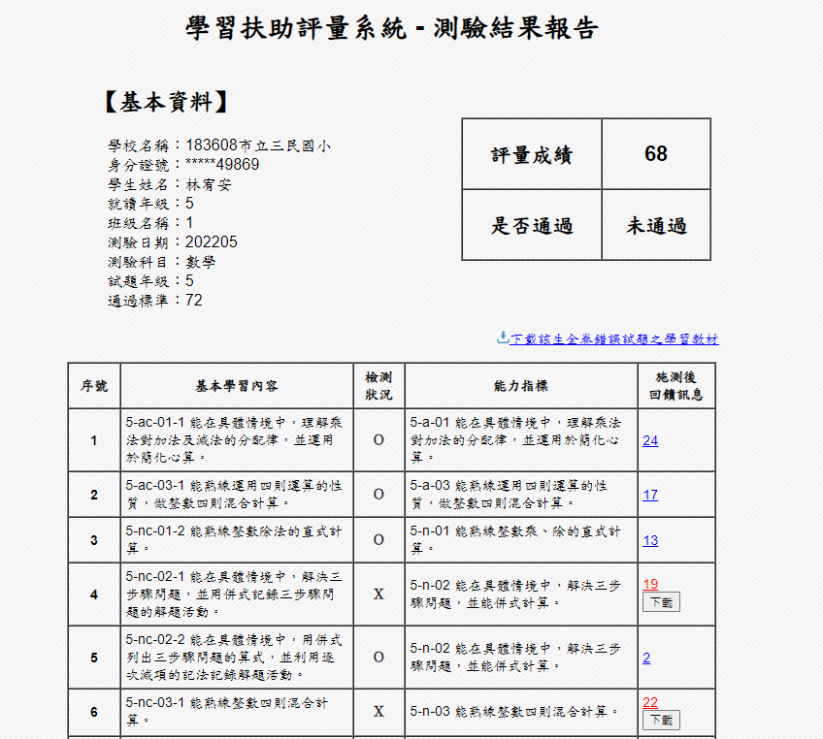
學習扶助
學校代碼183608
https://www.ypppt.com/

Slide 9
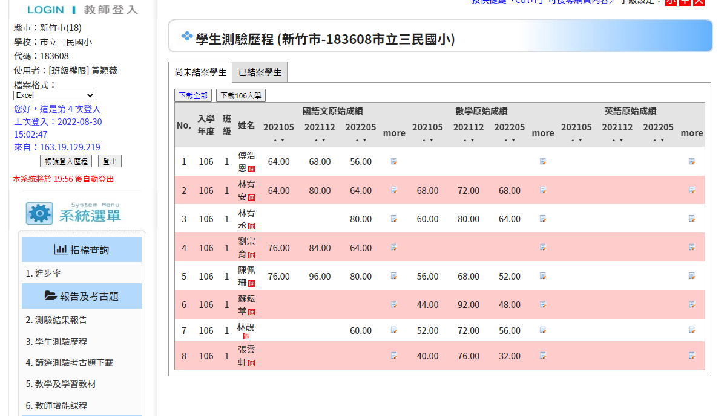
學習扶助
學校代碼183608
https://www.ypppt.com/

Slide 10
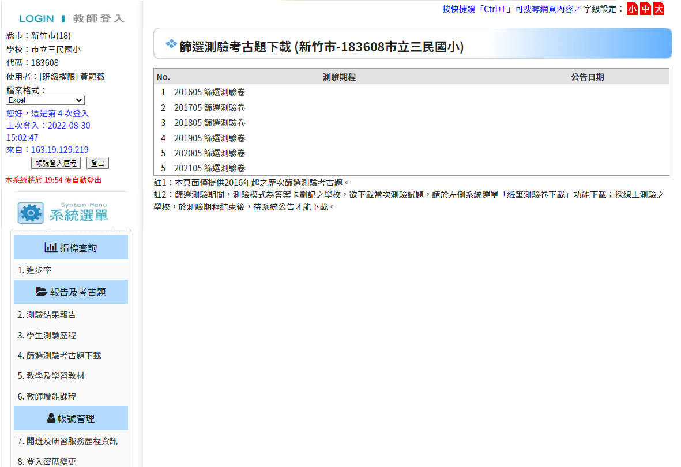
學習扶助
學校代碼183608
考古題路徑：
1.學習扶助網站
2.校網-教務處-課程交流-各年級-
輔學習扶助
3.輔導處公用電腦桌面
https://www.ypppt.com/

Slide 11
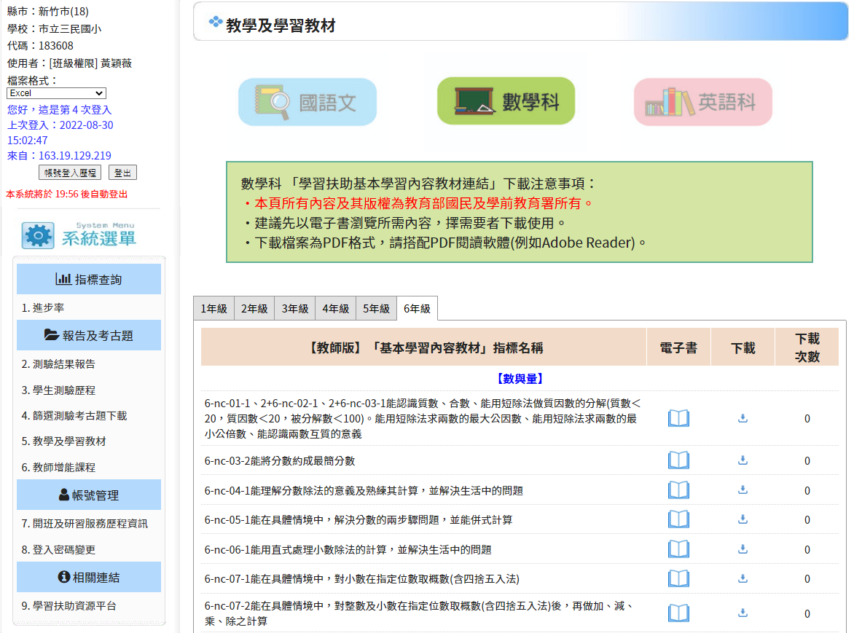
學習扶助
學校代碼183608
https://www.ypppt.com/

Slide 12
學習扶助
學校代碼183608
觀看測驗結果報告
擬定學生學習扶助計畫
進行
補救教學
教師要做的事
https://www.ypppt.com/

Slide 13
週三 | 週四 | 週五
12/06 8:00~8:40 三年級數學(紙筆) 彩虹館視聽教室 | 12/07 12:50~15:50 六年級國數英(線上) 601-611 彩虹館電腦教室A | 12/08 8:00~8:40 二年級國語(紙筆) 彩虹館視聽教室
12/13 8:00~8:40 二年級數學(紙筆) 彩虹館圖書室 | 12/14 12:50~15:50 四年級國數(線上) 401-406 彩虹館電腦教室A | 12/15 8:00~8:40 三年級國語 (紙筆) 彩虹館 圖書室 | 12/15 8:00~8:40 四年級英語 (紙筆) 彩虹館 視聽教室
 |  | 12/15 12:50~15:50 四年級國數(線上) 407-413 彩虹館電腦教室A
 | 12/21 12:50~15:50 五年級國數英 (線上) 501-506 彩虹館電腦教室A | 12/22 12:50~15:50 五年級國數英(線上) 507-511 彩虹館電腦教室A
202312
成長測驗時間表

Slide 14
週三 | 週四 | 週五
12/06 8:00~8:40 三年級數學(紙筆) 彩虹館視聽教室 | 12/07 12:50~15:50 六年級國數英(線上) 601-611 彩虹館電腦教室A | 12/08 8:00~8:40 二年級國語(紙筆) 彩虹館視聽教室
12/13 8:00~8:40 二年級數學(紙筆) 彩虹館圖書室 | 12/14 12:50~15:50 四年級國數(線上) 401-406 彩虹館電腦教室A | 12/15 8:00~8:40 三年級國語 (紙筆) 彩虹館 圖書室 | 12/15 8:00~8:40 四年級英語 (紙筆) 彩虹館 視聽教室
 |  | 12/15 12:50~15:50 四年級國數(線上) 407-413 彩虹館電腦教室A
 | 12/21 12:50~15:50 五年級國數英 (線上) 501-506 彩虹館電腦教室A | 12/22 12:50~15:50 五年級國數英(線上) 507-511 彩虹館電腦教室A
202312
成長測驗時間表
(二年級)

Slide 15
週三 | 週四 | 週五
12/06 8:00~8:40 三年級數學(紙筆) 彩虹館視聽教室 | 12/07 12:50~15:50 六年級國數英(線上) 601-611 彩虹館電腦教室A | 12/08 8:00~8:40 二年級國語(紙筆) 彩虹館視聽教室
12/13 8:00~8:40 二年級數學(紙筆) 彩虹館圖書室 | 12/14 12:50~15:50 四年級國數(線上) 401-406 彩虹館電腦教室A | 12/15 8:00~8:40 三年級國語 (紙筆) 彩虹館 圖書室 | 12/15 8:00~8:40 四年級英語 (紙筆) 彩虹館 視聽教室
 |  | 12/15 12:50~15:50 四年級國數(線上) 407-413 彩虹館電腦教室A
 | 12/21 12:50~15:50 五年級國數英 (線上) 501-506 彩虹館電腦教室A | 12/22 12:50~15:50 五年級國數英(線上) 507-511 彩虹館電腦教室A
202312
成長測驗時間表
(三年級)

Slide 16
週三 | 週四 | 週五
12/06 8:00~8:40 三年級數學(紙筆) 彩虹館視聽教室 | 12/07 12:50~15:50 六年級國數英(線上) 601-611 彩虹館電腦教室A | 12/08 8:00~8:40 二年級國語(紙筆) 彩虹館視聽教室
12/13 8:00~8:40 二年級數學(紙筆) 彩虹館圖書室 | 12/14 12:50~15:50 四年級國數(線上) 401-406 彩虹館電腦教室A | 12/15 8:00~8:40 三年級國語 (紙筆) 彩虹館 圖書室 | 12/15 8:00~8:40 四年級英語 (紙筆) 彩虹館 視聽教室
 |  | 12/15 12:50~15:50 四年級國數(線上) 407-413 彩虹館電腦教室A
 | 12/21 12:50~15:50 五年級國數英 (線上) 501-506 彩虹館電腦教室A | 12/22 12:50~15:50 五年級國數英(線上) 507-511 彩虹館電腦教室A
202312
成長測驗時間表
(四年級)

Slide 17
週三 | 週四 | 週五
12/06 8:00~8:40 三年級數學(紙筆) 彩虹館視聽教室 | 12/07 12:50~15:50 六年級國數英(線上) 601-611 彩虹館電腦教室A | 12/08 8:00~8:40 二年級國語(紙筆) 彩虹館視聽教室
12/13 8:00~8:40 二年級數學(紙筆) 彩虹館圖書室 | 12/14 12:50~15:50 四年級國數(線上) 401-406 彩虹館電腦教室A | 12/15 8:00~8:40 三年級國語 (紙筆) 彩虹館 圖書室 | 12/15 8:00~8:40 四年級英語 (紙筆) 彩虹館 視聽教室
 |  | 12/15 12:50~15:50 四年級國數(線上) 407-413 彩虹館電腦教室A
 | 12/21 12:50~15:50 五年級國數英 (線上) 501-506 彩虹館電腦教室A | 12/22 12:50~15:50 五年級國數英(線上) 507-511 彩虹館電腦教室A
202312
成長測驗時間表
(五年級)

Slide 18
週三 | 週四 | 週五
12/06 8:00~8:40 三年級數學(紙筆) 彩虹館視聽教室 | 12/07 12:50~15:50 六年級國數英(線上) 601-611 彩虹館電腦教室A | 12/08 8:00~8:40 二年級國語(紙筆) 彩虹館視聽教室
12/13 8:00~8:40 二年級數學(紙筆) 彩虹館圖書室 | 12/14 12:50~15:50 四年級國數(線上) 401-406 彩虹館電腦教室A | 12/15 8:00~8:40 三年級國語 (紙筆) 彩虹館 圖書室 | 12/15 8:00~8:40 四年級英語 (紙筆) 彩虹館 視聽教室
 |  | 12/15 12:50~15:50 四年級國數(線上) 407-413 彩虹館電腦教室A
 | 12/21 12:50~15:50 五年級國數英 (線上) 501-506 彩虹館電腦教室A | 12/22 12:50~15:50 五年級國數英(線上) 507-511 彩虹館電腦教室A
202312
成長測驗時間表
(六年級)

